Slide 1
Ценные бумаги. Фондовый рынок.
1. Ценные бумаги (ЦБ): понятие, свойства, права.
2. Виды ЦБ: акции, облигации.
3. Фондовые биржи .

Slide 2
1. Ценные бумаги: понятие, свойства, права

Slide 3
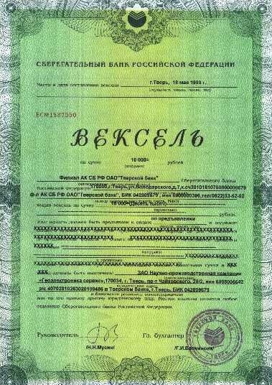
Ценная бумага – это право на долю капитала, полученного в результате первичного размещения данных бумаг, а также на распределение прибыли, которую даёт этот капитал. Это право имеет собственную натуральную форму, например – бумажный сертификат.

Slide 4
Свойства ценных бумаг - обращаемость (способность продаваться и покупаться на рынке) - стандартность (наличие стандартного образа, реквизитов, что делает их товаром) - документальность (ценная бумага есть документ) - рыночность (неразрывно связаны с соответствующим рынком) - раскрытие информации (обеспечивается равный доступ к информации о ЦБ различных эмитентов) - ликвидность (способность ЦБ быть быстро проданной и превращённой в деньги) - риск (возможность потерь, связанных с инвестициями в ЦБ) - доходность (это отношение дохода к затратам на покупку ЦБ)

Slide 5
Права, закрепляемые за ценными бумагами - право требования уплаты определённой суммы денег (облигации, векселя, чеки) - право участия в управлении и в получении части прибыли (акции) - право собственности или право залога на товары, находящиеся во владении другого лица, например, в качестве хранителя ( такие ЦБ являются товарораспорядительными документами)

Slide 6
Глоссарий Эмиссия – это выпуск ценных бумаг эмитентом Эмитент – это юридическое лицо, выпускающее ценные бумаги Инвестиции – это вложения капитала с целью получения прибыли

Slide 7
2. Виды ценных бумаг: акции, облигации

Slide 8
Акция ( в соответствии с законом РФ «О рынке ценных бумаг» ) – это эмиссионная ценная бумага, закрепляющая права её владельца (акционера) на получение части прибыли акционерного общества в виде дивидендов и участие в управлении акционерным обществом

Slide 9
Акция (экономическое определение) – это ценная бумага, удостоверяющая единичный вклад в уставный капитал коммерческого товарищества с вытекающими из этого правами для её владельца

Slide 10
Облигация (в соответствии с законом РФ «О рынке ценных бумаг») – это эмиссионная ценная бумага, закрепляющая право её держателя на получение от эмитента облигации в предусмотренный ею срок номинальной стоимости и зафиксированного в ней процента от этой стоимости или имущественного эквивалента

Slide 11
Облигация (экономическое определение) – это ценная бумага, удостоверяющая единичное долговое обязательство эмитента на возврат её номинальной стоимости через определённый срок в будущем на условиях, устраивающих её держателя

Slide 12
Глоссарий Дивиденды - это часть прибыли предприятия, которая ежегодно выплачивается акционерам этого предприятия после уплаты всех налогов Номинальная стоимость облигации - это сумма, которая указывается на облигации, которая берётся взаймы и подлежит возврату по истечении срока облигационного займа.

Slide 13
Проценты по облигации (купонная ставка) – сумма, начисляемая на номинальную стоимость облигации Держатель облигации – лицо, получившее облигацию от эмитента

Slide 14
3. Фондовые биржи

Slide 15
Фондовая биржа – это определённым образом организованный рынок ценных бумаг, на котором владельцы ценных бумаг совершают сделки купли-продажи. Фондовая биржа – это место, где находят друг друга продавец и покупатель ценных бумаг, где цены на эти бумаги определяются спросом и предложением на них, а процесс купли-продажи регламентируется правилами и нормами.

Slide 16
Товар фондовой биржи – это ценные бумаги. Цены на товар – это курсы ценных бумаг

Slide 17
Функции фондовой биржи (ФБ): 1. посредническая – ФБ создаёт условия для инвесторам и эмитентам для торговли ценными бумагами; 2. индикативная – ФБ оценивает стоимость и привлекательность ценных бумаг; 3. регулятивная – ФБ организует торговлю ценными бумагами.

Slide 18
Роль рынка ценных бумаг в экономике: 1. развитие РЦБ стимулирует экономический подъём; 2. РЦБ эффективно распределяет ресурсы; 3. РЦБ – это хороший метод выявления важной экономической информации.

Slide 19
Задание :
1.Изучить материал, написать конспект (приложить в виде фотографий тетради, после карантина будет проверка тетрадей )
2. Сделать план-схему лекции, составить 5 вопросов к данной лекции (можно сделать в электронном варианте, можно также в тетради письменно, приложить в виде фотографий)

